Slide 1


《Web开发技术》
重庆大学软件学院
第二章 Web开发环境的建立

Slide 2
本章内容
2.1 WEB站点的配置
2.2 主目录和虚拟目录的建立
2.3 VS 2013的使用
2.4 源代码版本控制
2.5 Web站点的发布

Slide 3
2.1 Web站点的配置
如何配置IIS Web服务器 Internet Information Services
运行在Windows Server操作系统上IIS Web服务器可创建和管理多个网站。而Windows桌面版操作系统的IIS服务器一般只支持一个网站。IIS有IIS 5.1、IIS 6.0和IIS 7.等版本，版本越高，配置的复杂度也越高。

Slide 4
2.1 web站点的配置
启用日志记录
单击IIS7某网站的日志”选项，可以将访问网站的相关信息放到日志文件，包括访问用户的IP地址、什么时候访问了网站的什么网页等，以备将来日志分析，例如可查询用户的非法访问信息。日志的内容一般放在文本文件中，也可直接放到数据库中（针对不同的IIS版本）。放在文本文件中时，可通过“选择字段”来确定日志文件的存放内容。

Slide 5
本章内容
2.1 WEB站点的配置
2.2 主目录和虚拟目录的建立
2.3 VS 2013的使用
2.4 源代码版本控制
2.5 Web站点的发布

Slide 6
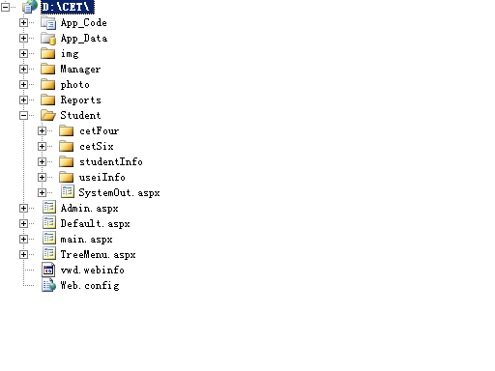
2.2 主目录和虚拟目录的建立
每个网站的内容都存放在一个物理路径中，这个物理路径也即主目录。
一个网站所有文件不一定非要将它们全部放在一个目录下，可以分散存放在不同的硬盘分区中。例如右图中将photo放到F盘中，将student放在E盘中。那我们的Web服务器如何来管理分散存放的某个网站内容呢？这就要通过创建虚拟目录来管理分散存放的网站目录。

Slide 7
本章内容
2.1 WEB站点的配置
2.2 主目录和虚拟目录的建立
2.3 VS 2013的使用
2.4 源代码版本控制
2.5 Web站点的发布

Slide 8
2.3 VS2013中几个重要概念
.NET Framework
微软.NET Framework：用于构建、部署和运行Web服务及应用程序的平台。
提供一致的面向对象的编程环境，无论对象代码在哪儿执行。
提供软件部署和版本控制冲突最小、代码执行安全和运行性能高的代码执行环境。
减轻开发人员工具使用的复杂性。
按照工业标准进行，确保.NET Framework 代码可与任何其他代码集成。

Slide 9
2.3 VS2013中几个重要概念
.NET Framework
有3个组成部分：
CLR（Common Language Runtime，公共语言运行库）：负责管理内存、线程执行、代码执行、代码安全验证、编译和其它系统服务。
托管代码:需要以CLR环境来支撑运行的程序代码；非托管代码:用VB、VC++等工具开发的程序。
.NET Framework 类库：提供很多现成的方法供开发人员编程使用，如复制、移动、删除一个文件、杀死一个进程、连接数据库等
ASP.NET：使用托管代码来开发网站

Slide 10
2.3 VS2013中几个重要概念
VS2013开发工具介绍

Slide 11
本章内容
2.1 WEB站点的配置
2.2 主目录和虚拟目录的建立
2.3 VS 2013的使用
2.4 源代码版本控制
2.5 Web站点的发布

Slide 12
2.4 源代码版本控制
源代码的版本控制
源代码的版本控制简称为源码控制，它在多人协作开发环境中是非常重要的，它包含了对应用程序中每个源文件修改的历史记录，可对多个开发者的行为进行协调。在需要比较两种版本的文件或找回早期版本的文件时，源代码的控制是非常有用的。
常用的源码控制软件有微软的Visual SourceSafe 2005（VSS 2005）、Visual Studio Team Foundation（VSTF）、Dick Grune开发的CVS（Concurrent Versions System）开源软件和CollabNet开发的Subversion（SVN）开源软件等。前两者主要结合微软的开发工具使用，后两者通常在UNIX/Linux或Java开发工具中使用。

Slide 13
2.4 源代码版本控制
Visual SourceSafe 2005的功能
VSS是一种源代码控制系统，它提供了完善的版本和配置管理功能以及安全保护和跟踪检查功能。VSS通过将有关项目文档(包括文本文件、图像文件、二进制文件、声音文件、视频文件)存入数据库进行项目管理工作。用户可以根据需要随时快速有效地共享文件。文件一旦被添加进VSS，它的每次改动都会被记录下来，用户可以恢复文件的早期版本，项目组的其它成员也可以看到有关文档的最新版本，并对它们进行修改，VSS也同样会将新的改动记录下来。

Slide 14
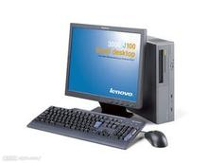


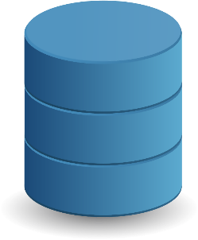

2.4 源代码版本控制
C/S结构
VSS的结构
源代码副本
存放源代码的文件型数据库
VSS客户端1
VSS客户端2
VSS服务器
……
VSS客户端n
VSS客户端3

Slide 15
2.4 源代码版本控制
VSS的安装和配置

Slide 16
本章内容
2.1 WEB站点的配置
2.2 主目录和虚拟目录的建立
2.3 VS 2013的使用
2.4 源代码版本控制
2.5 Web站点的发布

Slide 17
2.5 Web站点的发布
web站点发布方法
当一个Web应用系统开发完成后，需要部署到服务器上，让最终用户通过浏览器进行操作，因此必须先将该Web应用系统进行发布，也称Web应用系统的部署。发布Web应用系统主要有：
手工发布；
直接连接到远程服务器上，通过HTTP或者FTP协议等进行发布；
打包发布。

